Slide 1
Nulägesanalys av energibranschens flöde av miljödata
Rapport 2019:10
mars 2019

Slide 2
Genomförare:
Ingrid Mawdsley, IVL Svenska Miljöinstitutet
Tina Skårman, IVL Svenska Miljöinstitutet
Anna Fråne, IVL Svenska Miljöinstitutet
Projektledare:
Ingrid Mawdsley, IVL Svenska Miljöinstitutet
Finansiär(er):
Avfall Sveriges utvecklingssatsning Energiåtervinning
Stiftelsen IVL
Skellefteå Kraft
Jämtkraft
E.ON
Göteborg Energi
I samarbete med Energiföretagen Sverige

Slide 3
Kartläggning av vilka data som rapporteras, hur de rapporteras och i vilket format,
för att identifiera förbättringsförslag.
Analysen kan fungera som underlag för att:
Minska företagens rapporteringsbörda
Bidra till ökad förståelse av data så att data används på rätt sätt
Bidra till ökad användning av data
Energibranschens rapportering
Företagens data
Svenska krav
EU-krav
Branschens behov
Internationella behov

Slide 4
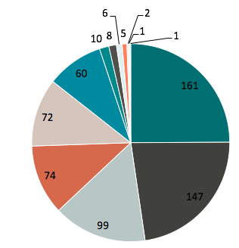
646 parametrar efterfrågas för branschen som helhet
Vissa parametrar efterfrågas av flera rapporteringar
Ofta ska dock parametern rapporteras i olika format till olika rapporteringar
Även vissa administrativa uppgifter förekommer i flera rapporteringar

Slide 5
Företagen och anläggningarna rapporterar en stor mängd parametrar. Parametrarna efterfrågas i många olika format och ska rapporteras till många olika inrapporteringsportaler och formulär.
För att uppnå ett effektivare dataflöde är det viktigt att det förs en dialog mellan intressenter och myndigheter. Det behöver därför skapas ett forum för detta.
Syftet med rapporterade data bör tydliggöras för att vidare användning och bearbetning av data ska kunna ske på ett korrekt sätt.
Vid presentation av miljödata för allmänheten är det viktigt att hjälpa användaren att tolka data på rätt sätt. T.ex. kan en anläggnings utsläpp relateras till dess produktion.
Miljödata bör i största möjliga mån vara allmänt tillgänglig.
All rapportering bör ske i strukturerat, digitalt format så att informationen går att återanvända.

Slide 6
Rapportinformation
Rapporten finns för nedladdning (kostnadsfritt för Avfall Sveriges medlemmar) från www.avfallsverige.se
Mer information om detta projekt kan du få från:
Klas Svensson, rådgivare för energiåtervinning
Tel.040-35 66 16, e-post: klas.svensson@avfallsverige.se
Läs mer om energiåtervinning:
2018:28 Hur når vi en fossilfri avfallsförbränning? – En scenarioanalys
2018:22 Förekomstformer av bly, koppar och zink i askor från avfallsförbränningsanläggningar

